Slide 1
Next
Inicio do projeto: 23/05/2015
Primeira versão estável: 25/05/2015
Sistema de fila para atendimento em caixas.
Ferran Gonzalez Alonso

Slide 2
Premissas do sistema
Possuir uma tela para mostrar a senha chamada e o guichê de atendimento
Prever múltiplos guichês em forma de login
Apresentar uma interface que gere uma nova senha para o cliente
Prever uma fila preferencial
Permitir ao guichê visualizar a lista de filas em espera
Permitir ao guichê chamar uma próxima senha
Sistema prever tempo médio de espera em fila
Média de atendimento diário por guichê

Slide 3
Tecnologias utilizadas
Java 8
Angular JS 1.3
WildFly 8
Angular Bootstrap 0.13
Spring Boot 1.2.3
Maven 3.3.3
Eclipse Luna
Intellij Idea 14.1
PostgreSQL 9.4

Slide 4
Estrutura do projeto
WebService
Cliente
Atendente

Slide 5
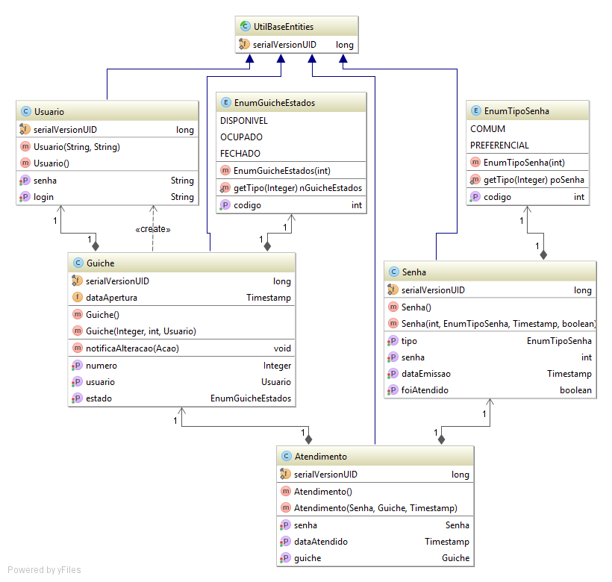
WebService - Entidades

Slide 6
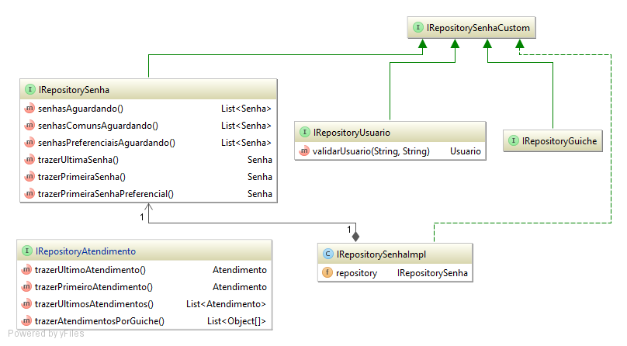
WebService - Repositorios

Slide 7
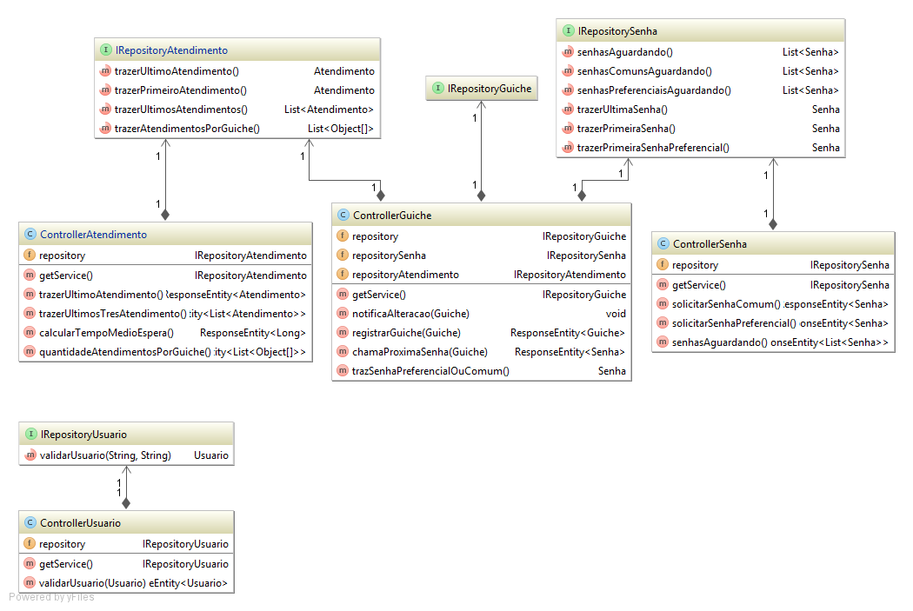
WebService – Fluxo dos controladores

Slide 8
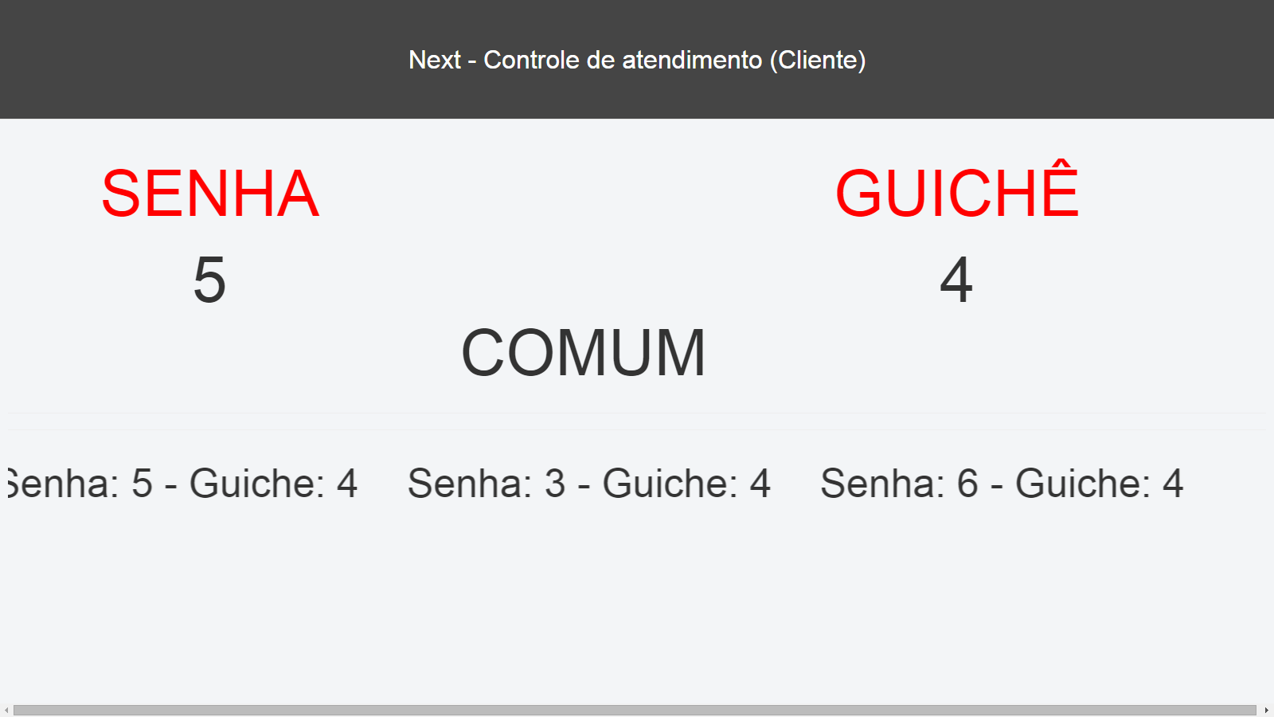
Cliente – Painel senha e guichê

Slide 9
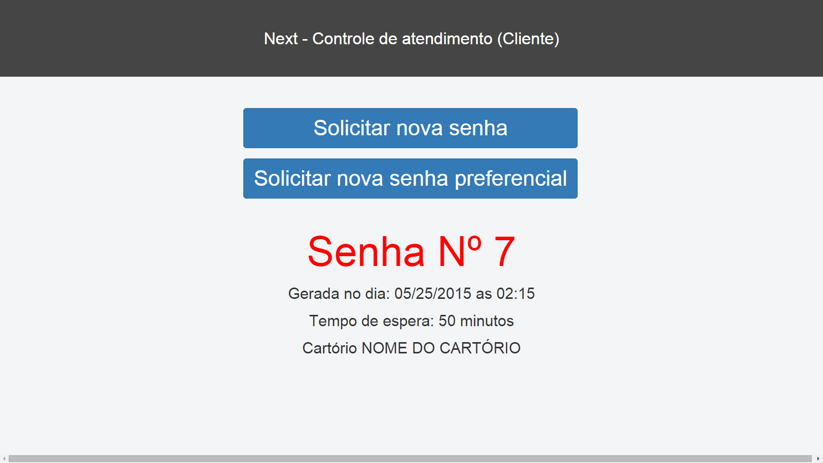
Cliente – Emissor de senhas

Slide 10
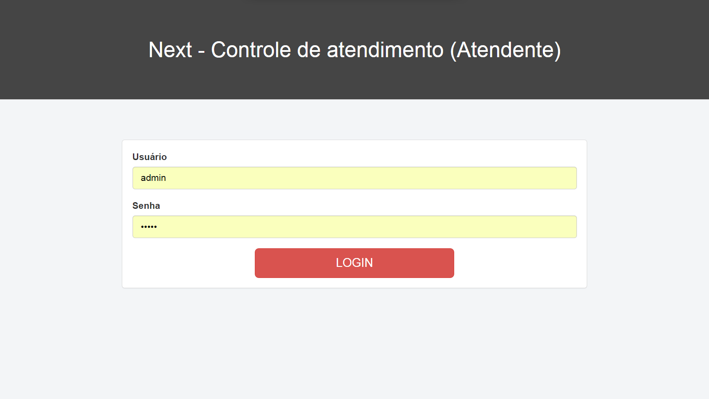
Atendente – Login

Slide 11
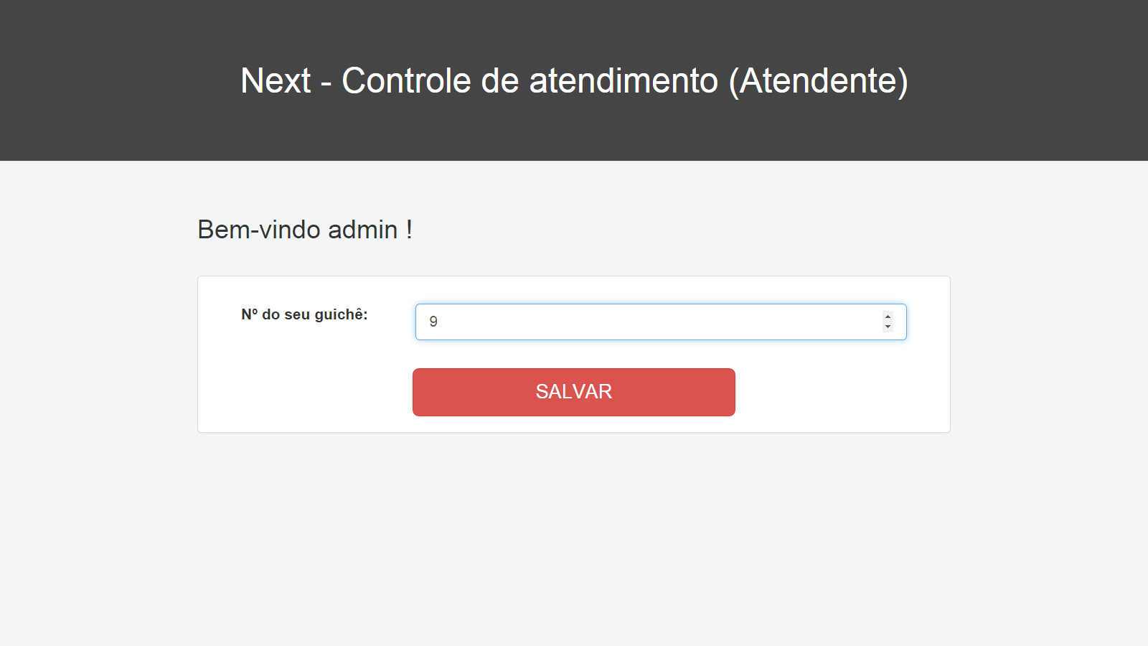
Atendente – Apertura guichê

Slide 12
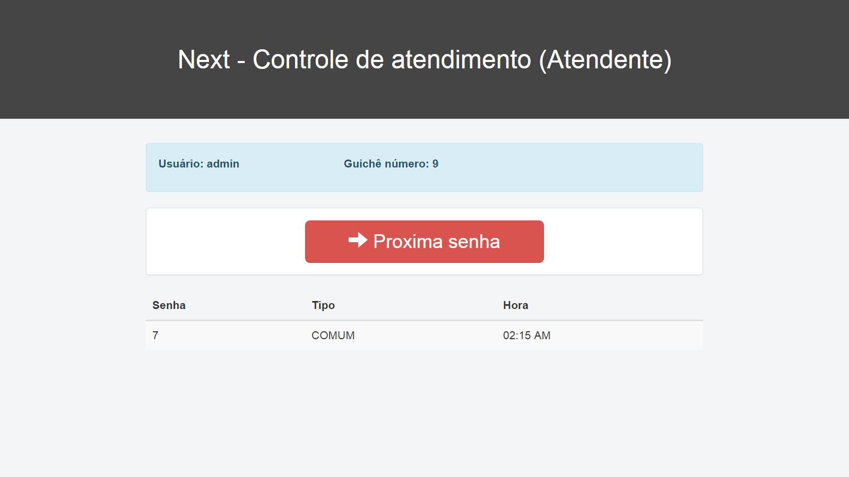
Atendente – Painel principal

Slide 13
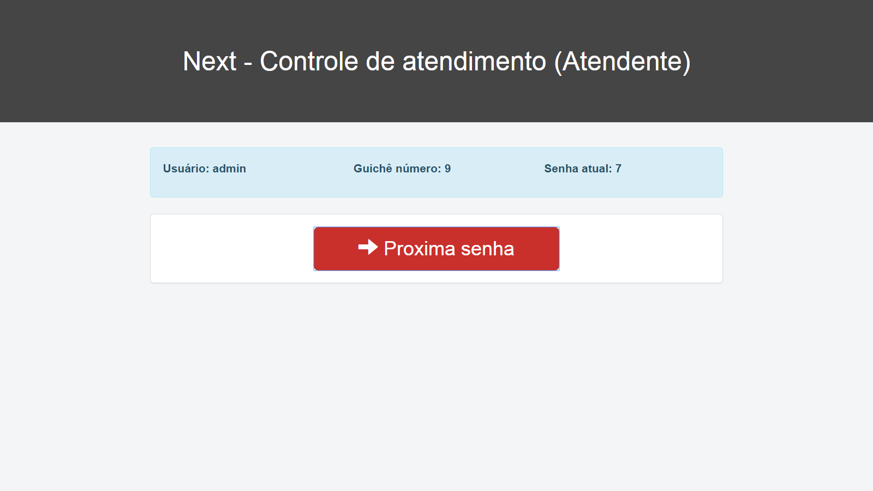
Atendente – Painel principal (Atendendo)

Slide 14
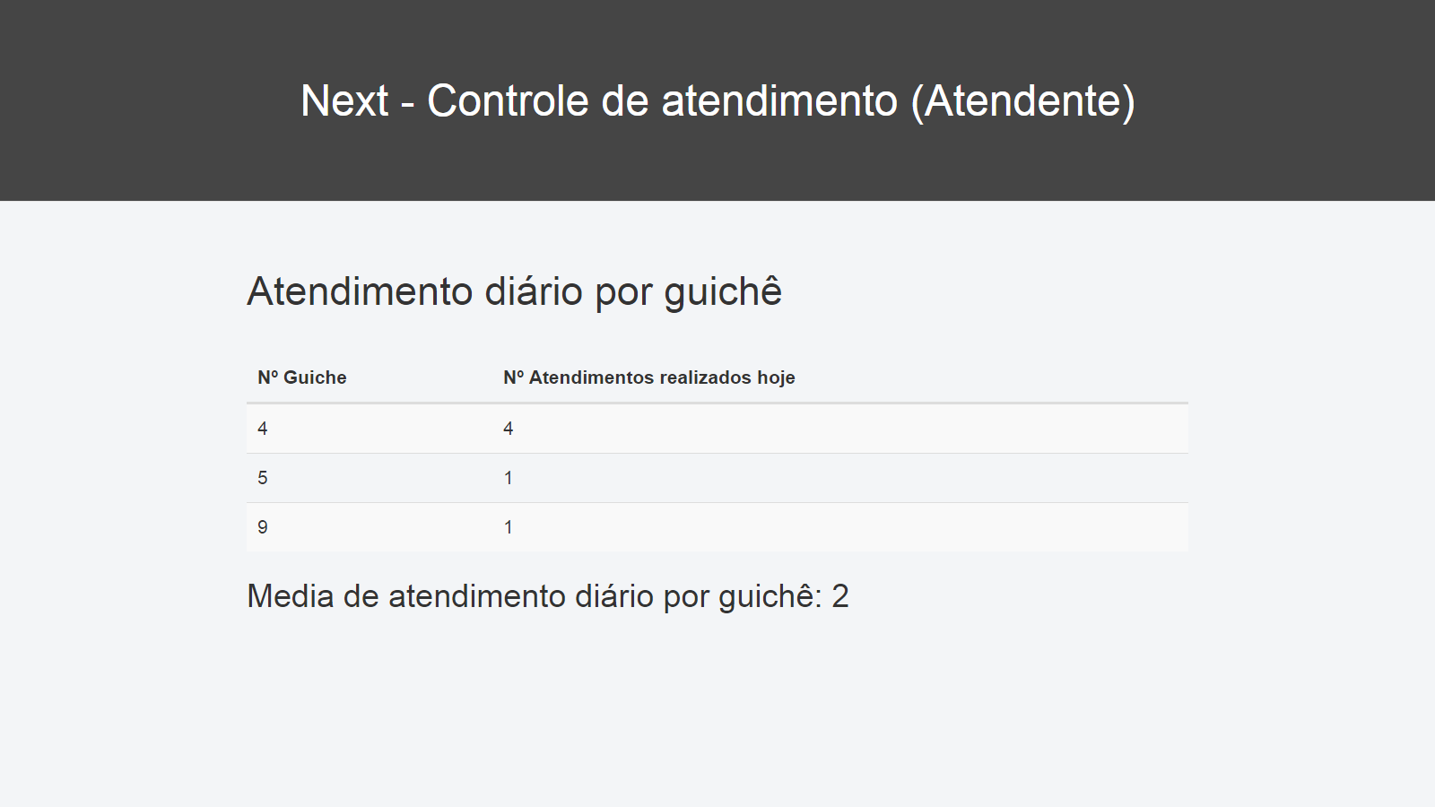
Atendente - Controle estatístico

